Slide 1
第4章 受控源电路的分析方法
4.1 受控源
4.2 受控源电路的基本分析方法
4.3 受控源电路的简化分析

Slide 2
4.1 受控源
电压源
独立源
电流源
电源
非独立源（受控源）

Slide 3
独立源和非独立源的异同
相同点：两者性质都属电源，均可向电路
提供电压或电流。
不同点：独立电源的电动势或电流是由非电
能量提供的，其大小、方向和电路
中的电压、电流无关；
受控源的电动势或输出电流，受电
路中某个电压或电流的控制。它不
能独立存在，其大小、方向由控制
量决定。

Slide 4
受控源分类
受控电源可分为四种类型：
电压控制电压源（简称VCVS）
电压控制电流源（简称VCCS）
电流控制电压源（简称CCVS）
电流控制电流源（简称CCCS）

Slide 5
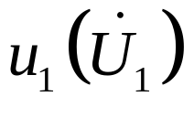
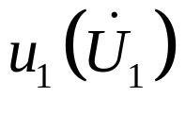
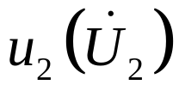


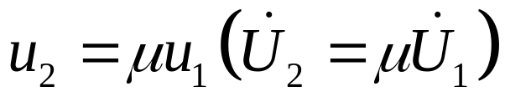
四种受控源模型
+
+
控制量：
_
_
受控量：
(a) VCVS
受控元件参数：
电压放大倍数
受控量与控制量的关系：
实 例：
变压器

Slide 6

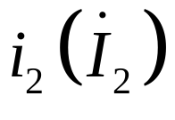
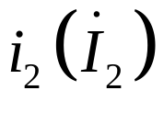
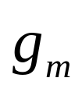

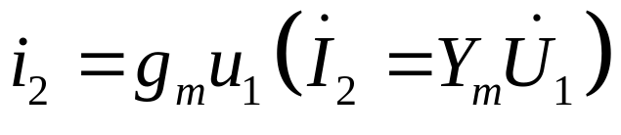
+
控制量：
受控量：
_
(b) VCCS
受控元件参数：
转移电导 或转移导纳
受控量与控制量的关系：
实 例：
场效应管

Slide 7
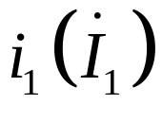


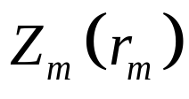
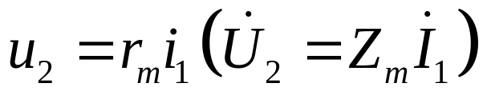
+
控制量：
+
_
受控量：
_
(c) CCVS
受控元件参数：
转移阻抗或转移电阻
受控量与控制量的关系：
实 例：
有互感作用的成对电感元件

Slide 8
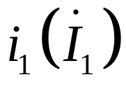

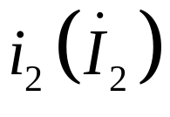

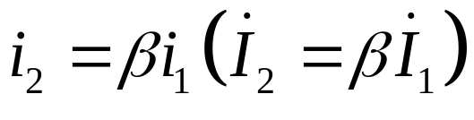
控制量：
受控量：
(d) CCCS
受控元件参数：
电流放大倍数
受控量与控制量的关系：
实 例：
晶体三极管

Slide 9
受控源分类
受控电源可分为四种类型：
电压控制电压源（简称VCVS）
电压控制电流源（简称VCCS）
电流控制电压源（简称CCVS）
电流控制电流源（简称CCCS）

Slide 10
4.2 受控源电路的基本分析方法
电路的基本定理和各种分析计算方法仍可使用，只是在列方程时，通常要增加一个受控源关系式。

Slide 11
P185 例 [4-2-1]
P186 例 [4-2-2] 修正

Slide 12
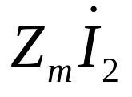




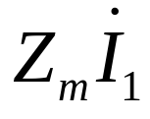
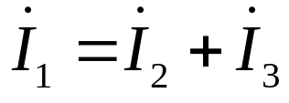
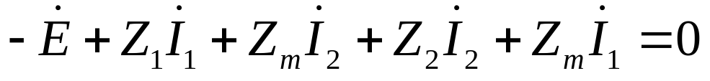
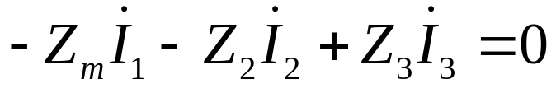
例 [4-2-3]
Z₁
_
+
+
Z₂
Z₃
_
+
_
解：
（1）基尔霍夫定律

Slide 13

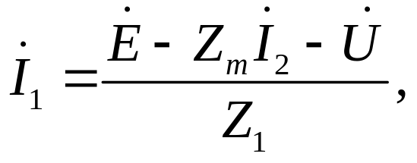
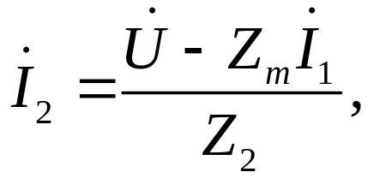
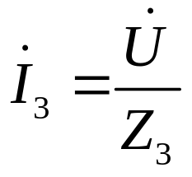
Z₁
_
+
+
Z₂
Z₃
_
+
_
（2）结点电压法
由于控制变量是支路电流，求解较为麻烦。
当控制变量是支路电流时，不宜采用结点电压法。

Slide 14
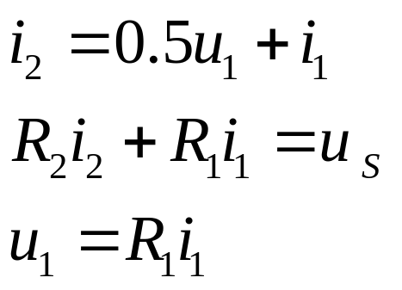
练习： 已知u_{S}=10V，R₁=4Ω，R₂=2Ω，R₃=2Ω。
求：各支路电流i₁、i₂和电压u₁。
0.5u₁
i₂
R₂
i₁
+
u_{S}
u₁
R₁
R₃
_
基尔霍夫定律
补充控制量方程

Slide 15
4.3 受控源电路的简化分析
利用叠加原理、实际受控电压源和实际受控电流源的等效变换、戴维宁定理和诺顿定理可以简化受控源电路的分析。

Slide 16
原则1：
在用叠加原理求解受控源电路时，只应分别考虑独立源的作用；而受控源仅作一般电路参数处理。

Slide 17
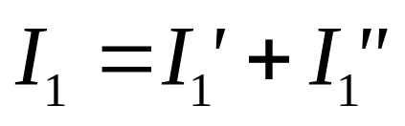



I₁
2 Ω
A
2 Ω
I₂
例2：
U_{D} = 0.4U_{AB}
R₁
R₂
利用叠加原理求电流I₁。
+
U_{s}
+
1 Ω
R₃
U_{D}
解：
-
_
20V
2A
I_{s}
B
A
A
R₁
R₂
+
R₁
R₂
+
+
U_{D}
U_{D}
U_{s}
-
-
-
I_{s}
B
B
U_{s} 单独作用
I_{s} 单独作用

Slide 18
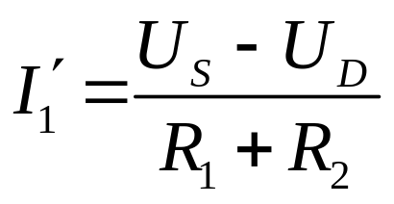
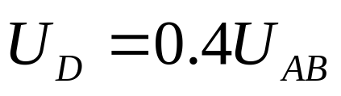
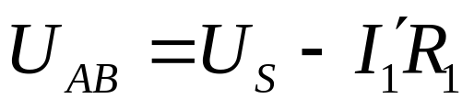

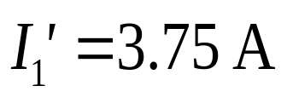
I₁
2 Ω
A
2 Ω
I₂
A
R₁
R₂
R₁
R₂
+
+
+
U_{s}
+
1 Ω
U_{D}
R₃
U_{s}
-
U_{D}
_
-
20V
-
2A
I_{s}
B
U_{s} 单独作用
B
或
补充方程
代入数据解得：

Slide 19

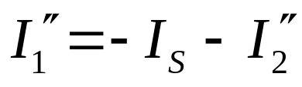
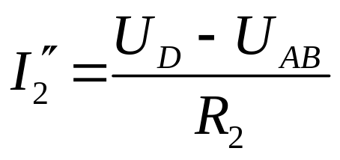
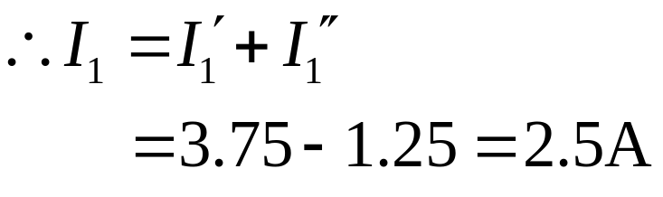
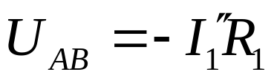
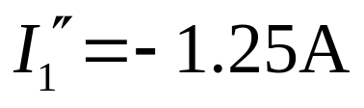
I₁
2 Ω
A
2 Ω
I₂
A
R₁
R₂
R₂
R₁
+
U_{s}
+
+
R₃
1 Ω
U_{D}
U_{D}
-
_
I_{s}
20V
-
2A
I_{s}
B
I_{s} 单独作用
B
补充方程
代入数据得：

Slide 20
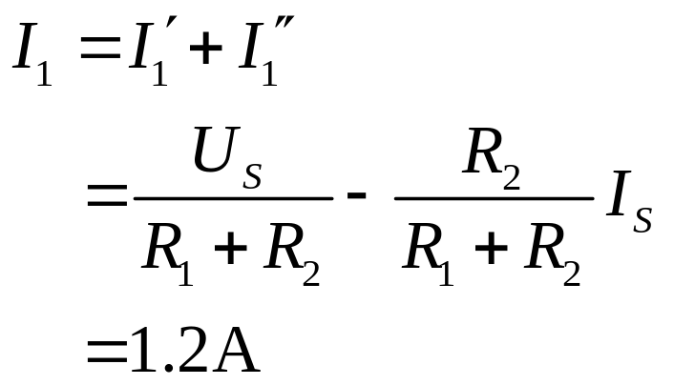


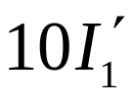







练习：已知U_{S}=10V， I_{S}=2A， R₁=3Ω，R₂=2Ω，
R₃=4Ω。试用叠加原理求解支路电流I₁和U。
I₁
10I₁
a
-
+
R₁
I_{S}
+
I₂
R₃
+
U_{S}
R₂
U
_
_
b
-
+
-
+
I_{S}
R₁
R₃
R₁
R₃
+
+
+
U_{S}
R₂
R₂
_
-
_

Slide 21
原则2：
可以用两种电源互换简化受控源电路。但简化时注意不能把控制量化简掉。否则会留下一个没有控制量的受控源电路，使电路无法求解。

Slide 22
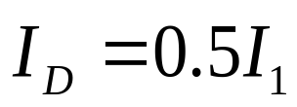
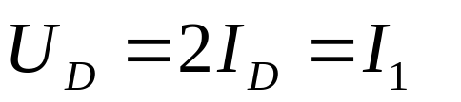
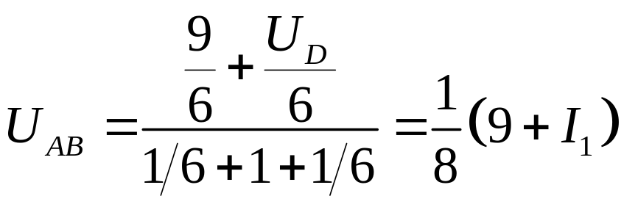
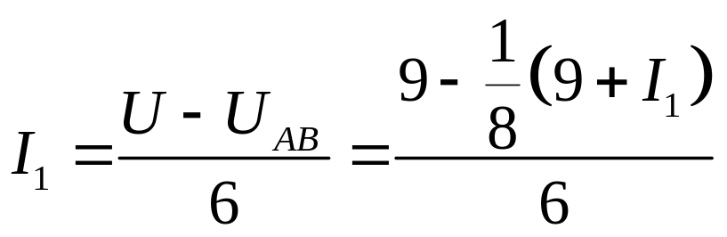
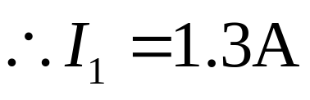
I₁
6Ω
R₃
例3：
已知
R₁
4Ω
求: 用电源等效变
换法电流I₁。
U
+
R₅
_
1Ω
R₂
I_{D}
2Ω
9V
解：
I₁
6Ω
A
4Ω
R₁
R₃
2Ω
U
+
R₂
+
_
1Ω
9V
_
B
U_{D}
Notes:
注意：U_{D}只是在数值上等于I₁，因此流过R₂的电流不等于2I₁。
也可以用电源的连续变换求I₁。

Slide 23
原则3：
运用戴维南定理和诺顿定理时，受控源和控制量需同时划为变换部分，并在求输入电阻时，保留受控源，用外加电压法求。

Slide 24
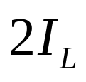







例4：已知E=10V，I_{S}=2A，R₁=20Ω，R₂=30Ω，
R₃=40Ω，R_{L}=20Ω。
试用戴维宁定理和诺顿定理求解负载电流I_{L}。
+
-

Slide 25
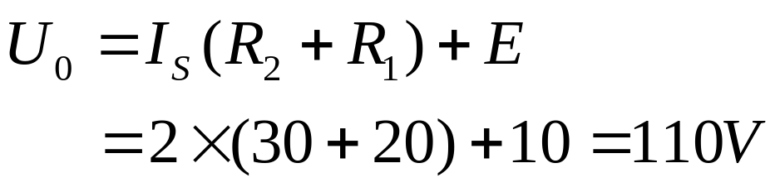





解:（1）戴维宁定理
① 求开路电压U₀
由于R_{L}开路，故I_{L}为零，电流控制源2I_{L}也为零。
+
-
+
+
-
-

Slide 26


② 求输入电阻R₀
+
+
-
-
由于除去独立电源后二端网络含有受控电源，不能直接用电阻串、并联公式求解。所以，通常采用外加电压法来求解。此时，控制量I_{L}变为I，且方向改变了，则原来的受控量2I_{L}也要随之变为2I，且方向也同时改变（由原来的向左变为向右）。

Slide 27

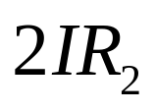
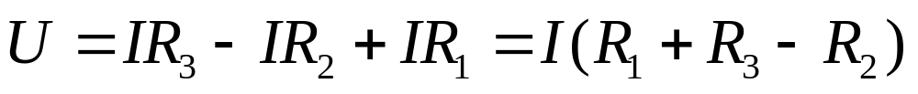
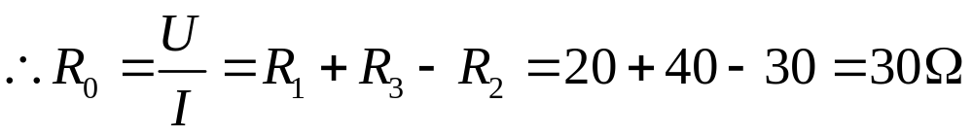
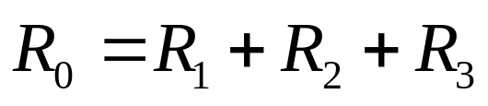
+
-
+
+
-
-
若把受控源2I也去除，则：
错误！
注意：受控电流源和受控电压源也可以等效变换，
但在变换过程中，不能把受控源的控制量去掉。

Slide 28

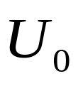
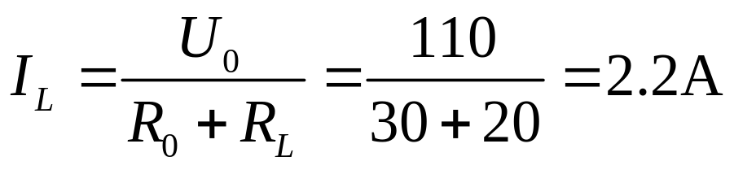
③ 求解I_{L}
+
-

Slide 29
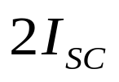


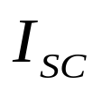




（2）应用诺顿定理时，求解等效电阻R₀的方法同上。
而求解短路电流I_{SC}的等效电路如图所示，
求解过程如下：
由KCL先求出R₁、R₂的电流I₁、I₂分别为
+
-
再由KVL列出回路方程为
经整理和计算得到
或受控电流源等效为受控电压源，再计算I_{SC}。

Slide 30

负载电流：
I_{SC}
I_{L}
R₀
R_{L}

Slide 31
原则1：
在用叠加原理求解受控源电路时，只应分别考虑独立源的作用；而受控源仅作一般电路参数处理。
原则2：
可以用两种电源互换简化受控源电路。但简化时注意不能把控制量化简掉。否则会留下一个没有控制量的受控源电路，使电路无法求解。
原则3：
运用戴维南定理和诺顿定理时，受控源和控制量需同时划为变换部分，并在求输入电阻时，保留受控源，用外加电压法求。

